Slide 1
파이썬 기초 03

Slide 2
함 수

Slide 3
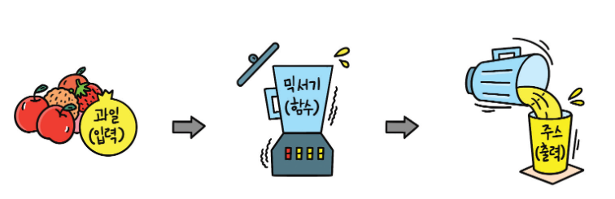
함수
함수란 무엇인가?
입력값을 가지고 어떤 일을 수행한 후 그 결과물을 내어 놓는 것이 함수의 역활.
함수를 사용하는 이유는 무엇일까?
프로그래밍을 하다 보면 똑같은 내용을 반복해서 작성하고 있는 자신을 발견할 때가 종종 있다. 이때가 바로 함수가 필요한 때이다. 즉, 반복되는 부분이 있을 경우, ‘반복적으로 사용되는 가치 있는 부분’을 한 뭉치로 묶어 ‘어떤 입력값을 주었을 때 어떤 결괏값을 리턴해 준다’라는 식의 함수로 작성한다.
출처 : https://wikidocs.net/24

Slide 4
함수 의 구조
함수의 기본적인 형태
def 함수_이름(매개변수):
수행할_문장1
수행할_문장2
...
def는 함수를 만들 때 사용하는 예약어이며, 함수 이름은 함수를 만드는 사람이 임의로 만들 수 있다. 함수 이름 뒤 괄호 안의 매개변수는 이 함수에 입력으로 전달되는 값을 받는 변수이다. 이렇게 함수를 정의한 후 if, while, for 문 등과 마찬가지로 함수에서 수행할 문장을 입력한다.
출처 : https://wikidocs.net/24

Slide 5
함수 의 예제
함수의 기본적인 형태
def add(a, b):
return a + b
이 함수의 이름은 add이고 입력으로 2개의 값을 받으며 리턴값(출력값)은 2개의 입력값을 더한 값이다.
add 함수를 사용
c = add(a, b) # add(3, 4)의 리턴값을 c에 대입
print(c)
출처 : https://wikidocs.net/24

Slide 6
매개변수와 인수
def add(a, b): # a, b는 매개변수
return a+b
print(add(3, 4)) # 3, 4는 인수
매개변수(parameter)와 인수(arguments)는 혼용해서 사용하는 용어이므로 잘 기억해 두자. 매개변수는 함수에 입력으로 전달된 값을 받는 변수, 인수는 함수를 호출할 때 전달하는 입력값을 의미한다.
출처 : https://wikidocs.net/24

Slide 7

예제 01
출력 결과
def greet(name):
return f"안녕하세요, {name}님!“
print(greet(“sang woo")) # 안녕하세요, sangwoo님!

Slide 8


문제 01
출력 결과
1. 최소값 구하기

Slide 9

문제 02
출력 결과
2. 최대값 구하기

Slide 10


문제 03
출력 결과
3. 최소값과 최대값을 한 번에 구하기

Slide 11


문제 04
출력 결과
4. 리스트 길이 구하기

Slide 12


문제 05
출력 결과
5. 리스트 길이 구하기

Slide 13
클래스(class)

Slide 14
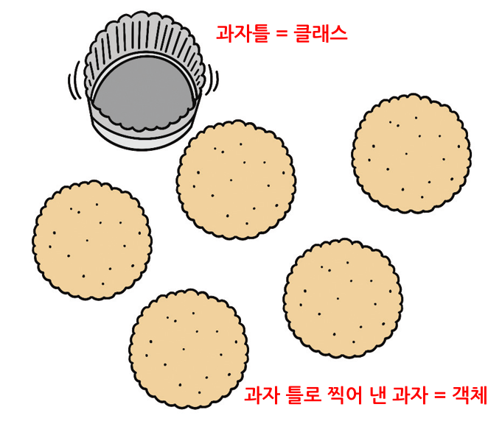
클래스(class)
과자 틀 = 클래스
과자 틀로 찍어 낸 과자 = 객체
여기에서 설명할 클래스는 과자 틀과 비슷하다. 클래스(class)란 똑같은 무언가를 계속 만들어 낼 수 있는 설계 도면(과자 틀), 객체(object)란 클래스로 만든 피조물(과자 틀로 찍어 낸 과자)을 뜻한다.

Slide 15
클래스(class)
클래스(Class) 는 객체 지향 프로그래밍(OOP)을 구현하는 핵심 요소로 클래스를 사용하면 데이터와 관련된 기능을 하나의 구조로 묶어 보다 효율적으로 관리할 수 있으며 코드의 구조화, 재사용성, 유지보수성, 캡슐화 등 다양한 장점 이 있다.

Slide 16
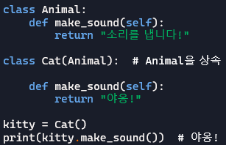
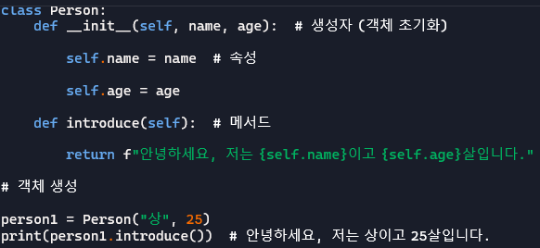
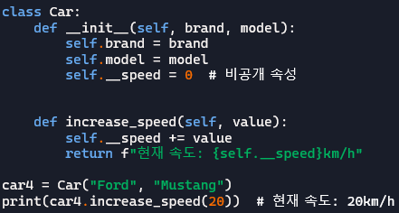
클래스(class)
3. 상속 (Inheritance)
한 클래스가 다른 클래스의 기능을 물려받을 수 있습니다.
클래스를 사용하면 기존 클래스를 재사용하면서 새로운 기능을 추가하는 것이 가능합니다. 이를 상속이라 한다.
1. 클래스 정의 및 객체 생성
클래스는 class 키워드를 사용하여 정의합니다.
4. 캡슐화 및 데이터 보호
클래스를 사용하면 특정 데이터를 외부에서 직접 접근하지 못하게 보호할 수 있다. 예를 들어, 아래 코드에서 __speed 속성은 외부에서 직접 수정할 수 없고, increase_speed()를 통해서만 변경 할수 있다.
2. 생성자 (__init__())
클래스 내에서 __init__() 메서드를 사용하면 객체를 생성할 때 초기화 작업을 수행할 수 있다.

Slide 17
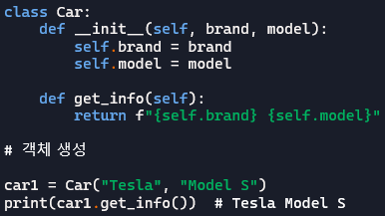
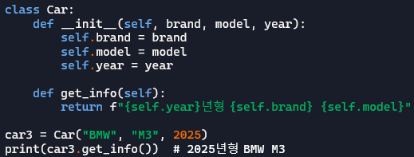

클래스(class)
1코드의 구조화 및 논리적인 조직화
클래스를 사용하면 코드의 기능과 데이터를 하나의 단위로 묶어서 체계적으로 관리할 수 있다. 예를 들어, 여러 개의 관련된 변수와 함수를 따로 분리해서 작성하기보다는, 하나의 클래스에 정리하면 코드가 훨씬 깔끔해진다.
3. 유지보수 및 확장성 향상
클래스를 사용하면 코드의 특정 부분만 수정하거나 확장하는 것이 훨씬 쉬워져요. 만약 Car 클래스에 새로운 기능을 추가하고 싶다면, 기존 코드를 변경하지 않고도 클래스 내부에 새로운 메서드를 추가하면 됩니다.
2. 코드 재사용성 증가
클래스를 만들면 같은 기능을 반복해서 구현할 필요 없이 쉽게 재사용할 수 있다. 예를 들어, Car 클래스가 있으면 다양한 차 객체를 만들 수 있다.

Slide 18
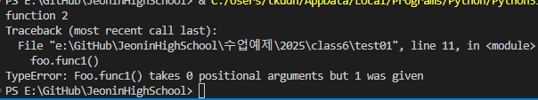
클래스(class)
class Foo:
def func1():
print("function 1")
def func2(self):
print("function 2")
func2()는 정상적으로 출력되지만 , func1()은 매개변수를 받을 자리가 없음에도 매개변수 1개가 전달되었다는 에러가 발생된다.
foo = Foo()
foo.func2()
foo.func1()

Slide 19

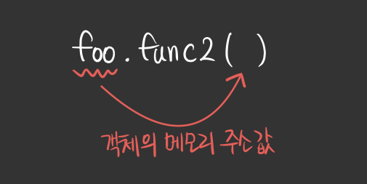
클래스(class)
실행 결과
class Foo:
def func1():
print("function 1")
def func2(self):
print("function 2")
print("self =", id(self))
위의 사진에서보듯 self의 id값(= 메모리 주소값)과 foo의 id값이 동일한 것을 확인할 수 있다.
즉, 객체 이름(foo)에 바인딩 되어있는 메모리 주소값을 self를 통해 받아온다는 의미다.
이 과정을 통해 동일한 클래스를 사용하여 생성한 여러 객체를 구분할 수 있게 되는 것이다.
즉, 객체를 생성할 때마다 새로운 메모리 주소값이 바인딩되고,
객체명(foo)에 바인딩 되어있는 메모리 주소값을 self를 통해 읽어오는 것이다.
이전페이지 에서 foo 객체를 통해 func1()을 사용할 때, 매개변수가 없음에도 매개변수 1개가 전달되었다는 에러 메시지를 확인했는데. 이는 눈에 보이지는 않지만, 객체의 메모리 주소값이 함수의 인자로 넘어간다는 것을 의미한다.
foo = Foo()
foo.func2()
print("foo = ",id(foo))

Slide 20
클래스(class)
실행 결과
class Foo:
def func1():
print("function 1")
def func2(self):
print("function 2")
print("self =", id(self))
위의 사진에서보듯 self의 id값(= 메모리 주소값)과 foo의 id값이 동일한 것을 확인할 수 있다.
즉, 객체 이름(foo)에 바인딩 되어있는 메모리 주소값을 self를 통해 받아온다는 의미다.
이 과정을 통해 동일한 클래스를 사용하여 생성한 여러 객체를 구분할 수 있게 되는 것이다.
즉, 객체를 생성할 때마다 새로운 메모리 주소값이 바인딩되고,
객체명(foo)에 바인딩 되어있는 메모리 주소값을 self를 통해 읽어오는 것이다.
이전페이지 에서 foo 객체를 통해 func1()을 사용할 때, 매개변수가 없음에도 매개변수 1개가 전달되었다는 에러 메시지를 확인했는데. 이는 눈에 보이지는 않지만, 객체의 메모리 주소값이 함수의 인자로 넘어간다는 것을 의미한다.
foo = Foo()
foo.func2()
print("foo = ",id(foo))

Slide 21
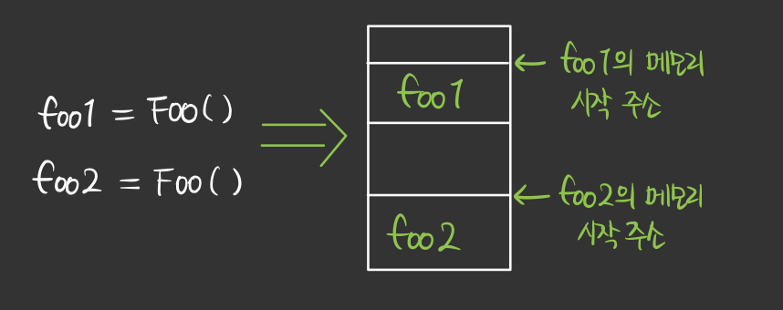
클래스(class)
self를 사용하는 이유
이전에 설명했듯이, 동일한 클래스로 생성된 여러 개의 객체를 구분하기 위해서다.
각각의 객체마다 갖고있는 정보가 다르기때문에, 각 객체마다 고유한 메모리 영역을 보유하는 것이다.

Slide 22
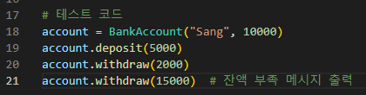

실습
문제: 다음 요구사항을 만족하는 BankAccount 클래스를 작성하세요:
BankAccount 클래스는 owner(예금주)와 balance(잔액)를 속성으로 가집니다.
BankAccount 클래스에는 deposit(amount) 메서드가 있으며, 이 메서드는 특정 금액을 예금하고 잔액을 증가시킵니다.
BankAccount 클래스에는 withdraw(amount) 메서드가 있으며, 이 메서드는 특정 금액을 출금하고 잔액을 감소시킵니다.
단, 잔액보다 큰 금액을 출금하려 하면 "잔액 부족!" 메시지를 출력해야 합니다.
BankAccount 객체를 생성하고 예금 및 출금 메서드를 테스트하여 결과를 확인하세요.
예제 실행:

Slide 23
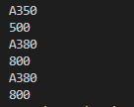
실습
1. 비행기를 나타내는 Plane 이라는 이름의 클래스를 설계하라. Plane 클래스는 제작사(예를 들어서 에 어버스), 모델(A380), 최대 승객수(500)를 필드로 가지고 있다.
(1) 필드를 정의하라. 모든 필드는 전용 멤버로 하라.
(2) 모든 필드에 대한 접근자와 설정자 메소드를 작성한다.
(3) Plane 클래스의 생성자를 정의하라. 생성자 는 Plane class 의 필드를 매개변수로 가진다.
(4) PlaneTest라는 이름의 클래스를 만들고 Plane 객체를 생성하고 접근자와 설정자를 호출하여 보라.
(5) 지금까지 만들어진 객체들을 출력해 보라.
class PlaneTest():
plane1 = plane("A320",200)
plane2 = plane("A330",300)
plane3 = plane("A340",400)
plane1.set_name("A350")
plane1.set_person(500)
print(plane1.get_name())
print(plane1.get_person())
print(plane2.get_name())
print(plane2.get_person())
print(plane3.get_name())
print(plane3.get_person())
실행 결과
PlaneTest 구현

Slide 24
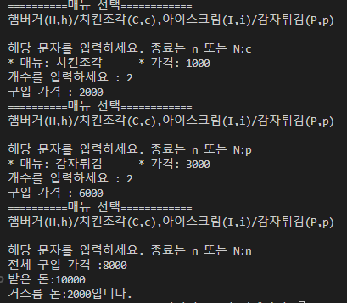
실습
패스트푸드점 메뉴관리를 위한 클래스를 작성하고 테스트하는 프로그램을 작성하시오.
class FastFood():
//필드 선언 : 메뉴명(String), 단가(int), 구입가격(int)- 전용 멤버
// 생성자 – 매개변수로 받은 문자를 MenuProc 클래스에 있는 메소드 매개변수로 전달하고 반환 받은 값을 필드로 초기화
//costCal() 메소드 : 구입가격을 계산하여 필드에 저장(구입가격 = 단가 * 개수). 단, 개수는 매개변수로 받는다. 반환값 없음
//구입가격 필드에 대한 접근자 메소드
//객체 내용(메뉴명, 단가)을 문자열로 반환하는 toString() 메소드
class MenuProc():
// menuName() 메소드 정의 : 문자를 매개변수로 받아 메뉴명을 반환하는 정적 메소드
//vaLue() 메소드 정의 : 문자를 매개변수로 받아 가격을 반환하는 정적 메소드
문자 | 메뉴명 | 단가
H 또는 h | 햄버거 | 2500
I 또는 i | 아이스크림 | 1500
P 또는 p | 감자튀김 | 3000
C 또는 c | 치킨조각 | 1000
실행 결과
// FastFood 클래스에 대한 객체를 생성하고 테스트 하는 클래스
public class FastFoodTest ():
if __name__ == "__main__":
// Fastfood 클래스 객체 선언
//메뉴 입력 – 문자 n을 입력하면 반복문 종료
//Fastfood 객체 생성, 메뉴로 입력 받은 문자를 생성자 매개변수로 전달
//사용자로부터 구입개수 입력 받아 costCal() 메소드 매개변수로 전달
//구입 가격 출력
//반복문 종료 후 거스름돈 계산하여 출력

